Slide 1
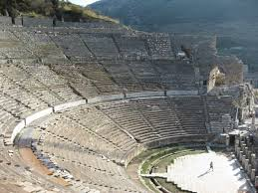
Brevet til menigheten i Efesus, Åp 2:1-7
1. bibeltime fra Åpenbaringsboken
Bibelhelg Melhus 3. februar 2017
Asbjørn Kvalbein

Slide 2
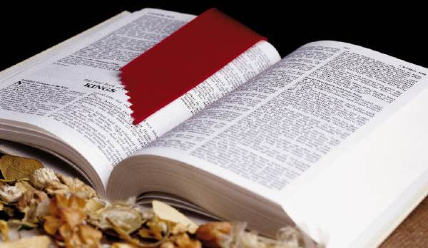
Innledningen til Åpenbaringsboken
Kapittel 1:
1 Kallet til Guds kirke i verden
2 Han som kaller
3 En rett respons fra vår side
Notes:
Vi kunne ha gått inn på det første kapitlet. Her får vi presentert hvordan Jesus Kristus er, som den store og allmektige, og hvordan han kommer med sitt kall til sin kristne kirke i verden. Kapitlet kan deles inn i tre. Fra vers 1 til 11 får vi presentert dette kallet. Fra vers 12 til 16 får vi møte ham som kaller, og i vers 17 til 20 får vi høre om en passende respons fra vår side.

Slide 3

Hva betyr
Å ha forlatt sin første kjærlighet?
Hate nikolaittenes gjerninger?
Notes:
Nå begynner vi med sendebrevene, først brevet til menigheten i Efesus. Hva betyr det å ha forlatt sin første kjærlighet, som Bibelen snakker om? Og hva innebærer det å hate nikolaittenes gjerninger? Vi kommer inn på disse spørsmålene i bibeltimen i dag.

Slide 4
Forfølgelse, og problemer innenfra i forsamlingene
Sju brev til lokale menigheter i Lilleasia
Budskapet aktuelt til alle tider
«Den som har øre, han høre hva Ånden sier til menighetene»
Notes:
Allerede tidlig i kristendommens historie ble de troende forfulgt. De møtte også problemer innenfra i forsamlingene. Det var derfor behov for støtte og hjelp i vanskelige forhold. I begynnelsen av Bibelens siste bok, Johannes Åpenbaring, finner vi sju brev til lokale menigheter i Lilleasia. Budskapet er aktuelt for forsamlinger til alle tider. Det lyder på slutten av brevene: «Den som har øre, han høre hva Ånden sier til menighetene.»

Slide 5
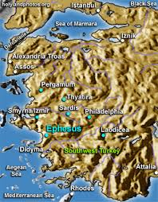
Notes:
De sju byene ligger som i en sirkel, vi kan gå i samme retning som klokka, fra Efesus til Laodikea. Efesus kl. sju, Laodikea kl. fire.

Slide 6
Samme mønster
1. Hvem brevet er skrevet til
2. Han som taler
3. Selve budskapet
4. Oppfordring til å høre
5. Et løfte
Notes:
Alle de sju brevene er bygd opp etter samme mønster. Først får vi høre hvem brevet er skrevet til. Så gis en presentasjon av ham som taler. Deretter lyder selve budskapet. Til slutt kommer en oppfordring til å høre hva Ånden sier, og et løfte til dem som seirer.

Slide 7
Budskapet
«Skriv til engelen for menigheten i Efesus: Dette sier han som holder de sju stjernene i sin høyre hånd, han som går midt mellom de sju lysestakene av gull.» (Åp 2:1)
Notes:
Vi skal i dag se på brevet til menigheten i Efesus, Åpenbaringsboken kapittel 2, fra vers 1, og vi leser vers for vers og kommenterer inn imellom.
«Skriv til engelen for menigheten i Efesus: Dette sier han som holder de sju stjernene i sin høyre hånd, han som går midt mellom de sju lysestakene av gull.»

Slide 8
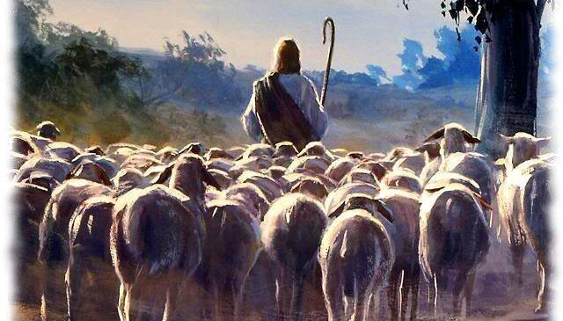
Engelen
Et sendebud i stedet for Kristus.
Pastor, prest eller forstander.
Stjernene: Menighetslederne
Notes:
Engelen for menigheten betegner den som er sendebud i stedet for Kristus i forsamlingen. I dag ville vi kalle ham pastor, prest eller forstander. De sju stjernene som omtales her, er de sju menighetslederne.

Slide 9
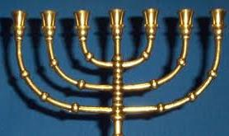
Gull-lysestakene
Gull – svært verdifullt
Holder dem i sin høyre hånd
Jesus har større omsorg for forsamlingene sine enn vi til daglig tenker over.
Notes:
De sju gull-lysestakene er de sju menighetene. Når de er av gull, innebærer det at de er svært verdifulle. Slik tenker ikke alltid vi om de lokale menighetene i dag. Vi får lett øye på svakhetene. De vet Jesus om. Men han ser at forsamlingene er verdifulle som gull. Dessuten: Han holder dem i sin høyre hånd. Det betyr at Jesus har mye større omsorg for forsamlingene sine enn vi til daglig tenker over. Om de skulle ha indre eller ytre problemer, så har Jesus ikke forlatt dem.

Slide 10
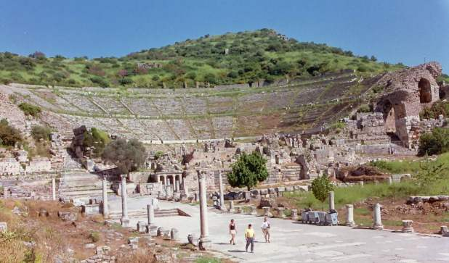
Efesus
Største og viktigste by i Lilleasia
Handelssenter
Fire viktige veier møtes
Fristad i Romerriket
Notes:
Det første brevet er rettet til menigheten i Efesus. Byen var den største og viktigste i Lilleasia, et viktig handelssenter, hvor fire viktige veier møttes. Den hadde stor frihet som en slags fristad innen Romerriket, omtrent som Hong Kong i Kina, det var ingen garnison der.

Slide 11
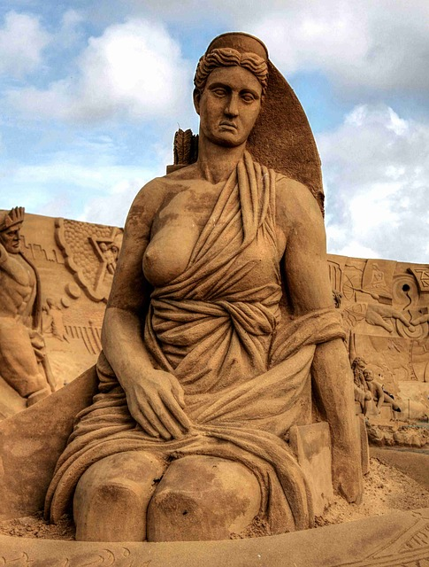
Guden Diana
Templet en enorm bygning
Et av verdens sju underverker
Tempel-prostitusjon
Notes:
Religiøst sett var Efesus dominert av dyrkelse av den kvinnelige guden Diana, som også hadde navnet Artemis. Templet til hennes ære var en enorm bygning, regnet som et av verdens sju underverker. Der var det blant annet full aktivitet med tempelprostitusjon.

Slide 12
Betydningsfull forsamling
En bastion for sannheten
En festning for troen
Vekkelse:
Paulus
Akvilas
Apollos
Timoteus
Johannes
Notes:
Nettopp i Efesus hadde Jesus plantet en betydningsfull forsamling. En stor vekkelse var startpunktet for det kristne arbeidet der i byen, kan vi lese i Apostelgjerningene 18 og 19. Paulus begynte, Akvilas og Apollos fortsatte, og Timoteus hadde vært forstander der. Apostelen Johannes bosatte seg Efesus.
Ordet ble forkynt rikelig. Efesus var en bastion for sannheten, en festning for troen.

Slide 13
Skapt av rik forkynnelse
Begynt og blitt holdt ved like av vekkelser
Syndens alvor
Det herlige ved frelsen
Press på forkynnelsen i dag – tid og innhold
Notes:
Menigheten var skapt av en rik forkynnelse. Slik er det ofte også i dag. Levende forsamlinger har begynt og er blitt holdt ved like av vekkelser som har hjulpet oss til å se både syndens alvor og det herlige ved frelsen i Kristus.
Det er stadig et press på forkynnelsen. Den kan få mindre plass i tid. Mer alvorlig er om den ikke fremstår som Guds tale aktualisert inn i vår situasjon.

Slide 14
Vers 2 – 3:
«Jeg vet om dine gjerninger og ditt arbeid og din utholdenhet, og at du ikke kan tåle de onde. Du har prøvd dem som kaller seg selv apostler, og ikke er det, og du har funnet at de er løgnere. Du har tålmodighet, du har hatt mye å bære for mitt navns skyld, og du er ikke gått trett.»
Notes:
I vers 2 og 3 får menigheten ros, den får høre om hva Jesus anser som dens sterke sider:
«Jeg vet om dine gjerninger og ditt arbeid og din utholdenhet, og at du ikke kan tåle de onde. Du har prøvd dem som kaller seg selv apostler, og ikke er det, og du har funnet at de er løgnere. Du har tålmodighet, du har hatt mye å bære for mitt navns skyld, og du er ikke gått trett.»

Slide 15
Gud vet alt om oss
Dynamisk tjeneste
Hardt arbeidende
Kopos – strev
Selvstartere, motiverte og aktive
Underviste
Nådde sjeler
Støttet hverandre
Ga til de fattige
Notes:
Gud vet om våre gjerninger, ja, han vet alt om oss. De troende i Efesus levde i en dynamisk tjeneste. De var en hardt arbeidende gruppe. Det er brukt ordet kopos – strev, de tjente Kristus i den grad at de ble utmattet. De tjente Kristus hele tiden. De hadde selvstartere, var motiverte og aktive. Underviste i Bibelen. Nådde sjeler. Støttet hverandre. Ga mat til de fattige. Menigheten var slett ikke et museum av passive troende.

Slide 16
Tålmodighet
Mange går for fort trett
Skjer for lite spennende og nytt
Hold ut, tål vanskeligheter
Vær trofast
Notes:
De hadde vist tålmodighet, det vil si at de hadde tålt det onde de var blitt utsatt for, uten å gi opp. Tålmodighet og tålsomhet er gode egenskaper. Mange går for fort trett av forsamlingen sin, de syns det skjer for lite spennende og nytt. Men slike tanker må vi vokte oss for. Hold ut, og tål vanskeligheter og tunge tider, og vær trofast i tjenesten Herren har gitt deg.

Slide 17
Falsk lære
Ikke tålmodighet, toleranse og inkluderende holdninger da
Ta avstand fra falske forkynnere, kalte seg apostler
Apostel – en som hadde vandret sammen med Jesus før oppstandelsen
Notes:
Men overfor falsk lære kan ikke Guds menighet bare vise tålmodighet, toleranse og inkluderende holdninger. Vi må ta avstand fra dem som fører vill. I Efesus hadde de opplevd at falske forkynnere opptrådte. De kalte seg apostler. I den første kristne tiden var det betegnelsen på kristne ledere som hadde vandret sammen med Jesus før oppstandelsen. De hadde naturligvis en spesiell autoritet.

Slide 18
Noen bløffet
Menigheten får ros for at de hadde avslørt og avvist falske predikanter
Kunne ikke tåle de onde
Notes:
At noen bløffet om dette og dermed fikk en spesiell makt, var det grunn til å si et kraftig nei til. Menigheten får ros for at de hadde avslørt og avvist falske predikanter. De kunne ikke tåle de onde. De ville ikke godta synd i leiren. Hvem som helst fikk ikke slippe til på talerstolen.

Slide 19
Jesus advarte:
Mange falske profeter
Til og med gjøre tegn og under
Om mulig føre de utvalgte vill
Ikke alle kristne ser hva som er viktig
Notes:
I dag trenger vi også å være oppmerksom på uredelig framferd. Mange falske profeter skal opptre i endetiden, advarte Jesus. (Matt 24,25) De skal til og med stå fram og gjøre store tegn og under, slik at de om mulig kan føre de utvalgte vill. Noen lar seg dessverre bløffe. Ikke alle kristne ser hva som er viktig når det gjelder kristen tro og lære.

Slide 20
Vers 4:
«Men jeg har imot deg at du har forlatt din første kjærlighet.»
La det synke inn: Et stort MEN
Notes:
Det sies mye positivt om menigheten i Efesus. Men nå går Ordet over til å peke på det alvorligste problemet. I vers fire i Åpenbaringen to står det slik: «Men jeg har imot deg at du har forlatt din første kjærlighet.»
La det synke inn: En menighet med masse, god aktivitet. Hadde vært i stand til å foreta sunne grenseoppganger mot vranglære og vranglærere.

Slide 21
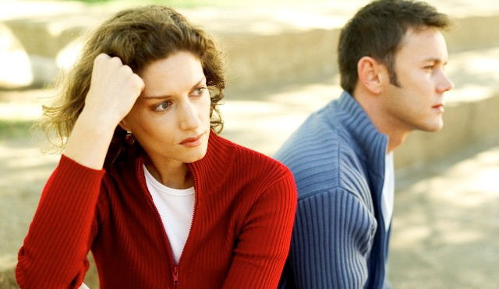
Kalde følelser?
Notes:
Forlatt din første kjærlighet? Vi tenker lett på en mann og en kvinne som er blitt forelsket i hverandre. Ja, de er glødende forelsket i begynnelsen. Men etter noen års ekteskap kan det i noen tilfeller kjølne. Er det tilsvarende snakk om kalde følelser overfor Jesus her i brevet til menigheten i Efesus?

Slide 22
Forlatt
Ikke om subjektive følelser, men selve objektet for følelsene
Ikke «mistet» din første kjærlighet, men «forlatt» den
Den første kjærlighet er Jesus
Notes:
Nei, det går på noe dypere. For å si det slik: Det handler ikke om mine subjektive følelser, men selve objektet for følelsene. For det står ikke at du har mistet din første kjærlighet, men du har forlatt den. Hvem er den første kjærlighet?
Det er Jesus. Vi kan gjengi det slik: Jeg har imot deg at du har forlatt ham som du ble glad i da du ble en kristen. De troendes hjerter er jo fra begynnelsen knyttet til Jesus, fordi han har gitt dem tilgivelse for syndene og det evige livet. Men menigheten i Efesus hadde forlatt Jesus.

Slide 23
Frafall i det skjulte
Jesus tilsidesatt
Mer opptatt av kristen virksomhet enn av Jesus
Masse aktiviteter for Kristus, men liten nærhet til ham
Fulle hoder og travle føtter, men tomme hjerter
Notes:
Er det mulig for en menighet å forlate Jesus? Hvordan kunne menigheten svikte ham? Det handler om et frafall i det skjulte. Jesus var tilsidesatt til fordel for alt de skulle være, alt de skulle gjøre, alt de skulle leve og praktisere. Tankene var mer opptatt av kristen virksomhet enn av Jesus. Det var masse aktiviteter for Kristus, men liten nærhet til ham.
Fulle hoder og travle føtter, men tomme hjerter. De var mer opptatt av hva Jesus ville bruke dem til. Det er faktisk mulig for oss at tjenesten kommer i stedet for Jesus.

Slide 24
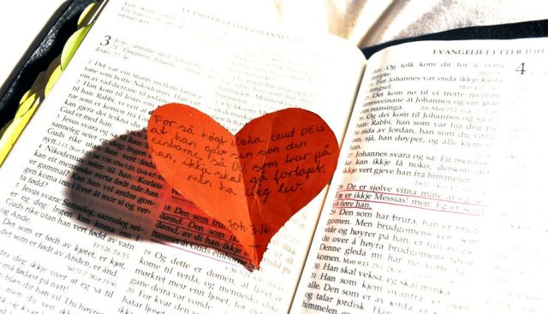
Å kjenne Jesus
«Og dette er det evige liv, at de kjenner deg, den eneste sanne Gud, og ham du utsendte, Jesus Kristus.» (Joh 17,3)
Notes:
Det evige livet består i å kjenne Jesus, slik han sier det selv i Joh 17,3: «Og dette er det evige liv, at de kjenner deg, den eneste sanne Gud, og ham du utsendte, Jesus Kristus.»
Skal vi vokse og fornyes som kristne, så skjer det ved at vi lærer å kjenne ham enda bedre. Det gjelder å vokse i det som vi fikk i begynnelsen. De troende i Efesus hadde vokst bort fra Jesus i stedet for å vokse dypere inn til ham og opp til ham.

Slide 25
Vers 5:
«Husk derfor hva du er falt fra. Omvend deg, og gjør de første gjerninger! Men hvis ikke, så kommer jeg brått over deg og jeg vil flytte din lysestake bort fra sitt sted – hvis du ikke omvender deg.»
Notes:
Derfor lyder oppfordringen i vers 5: «Husk derfor hva du er falt fra. Omvend deg, og gjør de første gjerninger! Men hvis ikke, så kommer jeg brått over deg og jeg vil flytte din lysestake bort fra sitt sted – hvis du ikke omvender deg.»
Det blir påpekt et indre frafall. Da gjelder det å omvende seg. Derfor er det viktig å forkynne til omvendelse også i menighetene. Å omvende seg er å få en ny retning for livet.

Slide 26
Hva omvende seg til?
Opptatt av hva de skulle gjøre
Opptatt av hvem de skulle tjene
Opptatt av Jesus
Glemte nesten hva de skulle gjøre
Tenkte på Jesus
Notes:
Når de skal omvende seg, hva skal de vende seg om til å gjøre? Gjør de første gjerninger, sier Ordet. De skulle gjøre det samme som før, men det ble en forskjell likevel. Før var de blitt opptatt av hva de skulle gjøre, i stedet for å være opptatt av hvem de skulle tjene.
Nå skulle de bli opptatt av Jesus. Da ble det noe nytt. Da glemte de nesten hva de gjorde. For på den siste dagen kunne de si: «Herre, når så vi deg sulten eller tørst eller fremmed eller naken eller syk eller i fengsel?» De tenkte ikke så mye på gjerningene, de tenkte på Jesus og elsket ham.

Slide 27
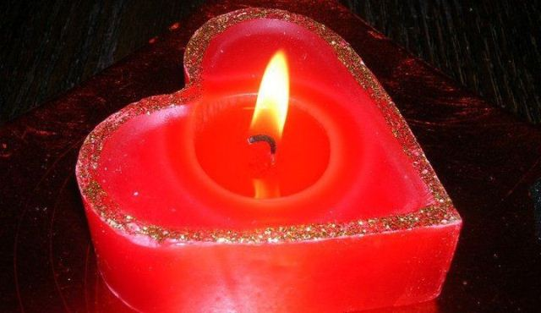
Lysestaken kan bli flyttet
En lysestake bærer lyset
Miste dem som vitner om lyset
Mye åndelig aktivitet, lite lys
Notes:
Hvis Guds menighet ikke lever i omvendelsen, ved at den stadig er opptatt av Jesus og å vende seg til ham, kan lysestaken bli flyttet, står det. En lysestake bærer lyset. Det er alvorlig når en menighet mister dem som vitner om lyset.
Det var noe spesielt med menigheten i Efesus. Der var mye åndelig aktivitet, men lite lys. Lysestaken sto i fare for å bli flyttet. Det minner oss om alvoret ved ikke å ta Guds ord på alvor.

Slide 28
Vers 6:
«Men du har dette: Du hater nikolaittenes gjerninger, som jeg og hater.»
Notes:
Men det sies noe positivt om menigheten i Efesus, vers 6: «Men du har dette: Du hater nikolaittenes gjerninger, som jeg og hater.»

Slide 29
Nikolaittene
Diakonen Nikolaus
Fullstendig eiendomsfellesskap
Felles koner
Antinomisme
Moralsk ettergivenhet
Aktuelt i dag?
Notes:
Hvem var nikolaittene? De var en sekt oppkalt etter en diakon ved navnet Nikolaus. Han lærte at kristne gjerne kunne ha fullstendig eiendomsfellesskap. En kunne til og med ha felles koner.
De var reiselærere som underviste i antinomisme, en farlig vranglære som oppmuntret til moralsk ettergivenhet og svikt i forhold til Guds bud. Nikolaittene var ikke på samme laget.
Vi står overfor nikolaittenes gjerninger når vi for eksempel i dag syns det er i orden at kristne lever sammen uten å være gift, eller vi tar det lettvint med pengesaker, utroskap, drap av ufødte barn og andre brudd på Guds lov.

Slide 30

Vers 7:
«Den som har øre, han høre hva Ånden sier til menighetene: Den som seirer, ham vil jeg gi å ete av livets tre, som er i Guds Paradis!»
Sluttappell og løfte
Notes:
Sluttappellen til menigheten i Efesus lyder slik, i vers 7: «Den som har øre, han høre hva Ånden sier til menighetene: Den som seirer, ham vil jeg gi å ete av livets tre, som er i Guds Paradis!»
Her får vi en sluttappell og et løfte.

Slide 31
Gå tilbake til det grunnleggende
De fire B’er: Bibel, bønn, brødsbrytelsen og brorfellesskapet
Stå fast i kampen mot synden
Vær trofast i troen, avvis det falske
En sann troende er en seirende troende
Paradisets tre gjenvunnet i Kristus
Notes:
Gå tilbake til det grunnleggende. Vær opptatt av apostlenes undervisning og fellesskapet, brødsbrytelsen og bønnene. Bli fortsatt stående i kampen mot synden.
Vær trofast mot troen og avvis falsk lære.
Enhver sann troende er en seirende. I Kristus er paradisets tre gjenvunnet. Ta vare på kjærligheten og nærheten til Jesus, så skal du få spise av livets tre, som er i Guds Paradis.

